Slide 1
ANALYSE DE DONNÉES · RIDE BOOKING 2024
Comprendre l'activité et
optimiser la performance
Membres du groupe
Yousra · Rita · Sebastien · Wissam · Adam

Slide 2
01 · CONTEXTE & OBJECTIFS
Comprendre l'activité pour éclairer
les décisions futures
LA MISSION
DÉMARCHE EN 4 TEMPS
1
Inspection du jeu de données
Analyser les données de réservation 2024 de la plateforme « Uber » afin d’identifier les problématiques clés et les tendances.
En tirer des insights et recommandations concrètes à partir des résultats
2
Nettoyage des données
3
Analyse détaillée
4
Visualisation & recommandations
Ride Booking · Analyse 2024
2

Slide 3
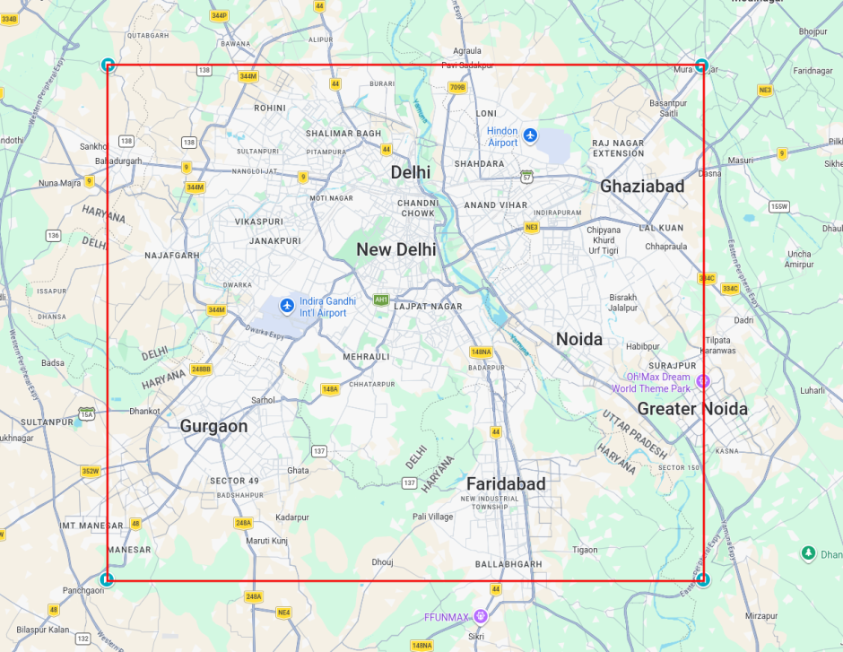
02 · LE JEU DE DONNÉES
Un an de réservations de courses en Inde
CE QUE CONTIENT LE DATASET
Identification
Date, heure, Booking ID, Customer ID
Trajet
Véhicule, lieu de départ/arrivée, distance
Statut
Complété, annulé (client/chauffeur), incomplet
Expérience & paiement
Notes chauffeur/client, méthode de paiement
24,64 km
Distance moyenne
parcourue par trajet
Répartition géographique des zones de prise en charge
Ride Booking · Analyse 2024
3

Slide 4
03 · DÉMARCHE D'ANALYSE
De la donnée brute à la décision
01
02
03
04
05
→
→
→
→
Affichage
Inspection
Nettoyage
Analyse détaillée
Graphiques
Chaque étape prépare la suivante : un nettoyage rigoureux garantit la fiabilité des analyses et des graphiques présentés ensuite.
Ride Booking · Analyse 2024
4

Slide 5
04 · PROBLÉMATIQUE & HYPOTHÈSES
Y a-t-il un problème de satisfaction client ?
4.4 / 5
4.43 / 5
84–88 %
Note moyenne donnée
par les clients
Note moyenne donnée
par les chauffeurs
Satisfaction, tous types
de véhicules confondus
Constat
Aucun signal fort ne ressort des notes ou de la satisfaction par véhicule : ce n'est pas la qualité de service perçue qui pose problème sur cette plateforme.
Ride Booking · Analyse 2024
5

Slide 6
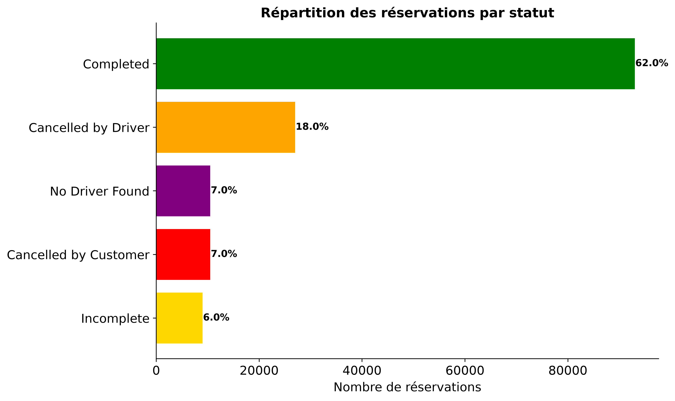
04 · PROBLÉMATIQUE & HYPOTHÈSES
Pourquoi 38 % des trajets ne sont-ils pas complétés ?
38 %
des courses n'aboutissent
pas en 2024
18 % sont annulées par le chauffeur,
7 % par le client,
7 % ne trouvent aucun chauffeur,
6 % incomplet,
C'est le problème opérationnel le plus important identifié
dans ce jeu de données, avant même le taux de complétion
global.
Un enjeu de revenu majeur
Ces trajets non aboutis représentent une part importante des pertes potentielles de chiffre d'affaires pour l'entreprise — chaque course perdue est une opportunité de revenu manquée.
Ride Booking · Analyse 2024
6

Slide 7
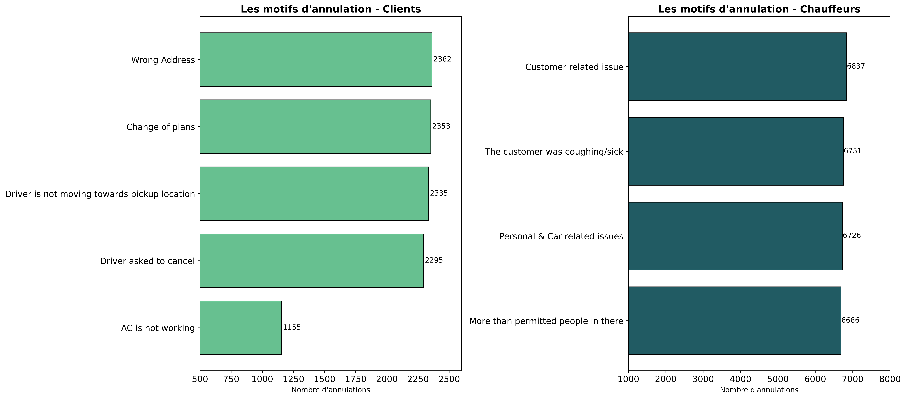
04 · PROBLÉMATIQUE & HYPOTHÈSES
Pourquoi les trajets sont-ils annulés ?
Motifs d'annulation — 25 % des courses
Avec 27 000 annulations (18 % du total), les chauffeurs constituent la principale cause de non-complétion des réservations.
La répartition équilibrée des différents motifs met en évidence un problème structurel plutôt qu'une cause isolée.
Ride Booking · Analyse 2024
7

Slide 8
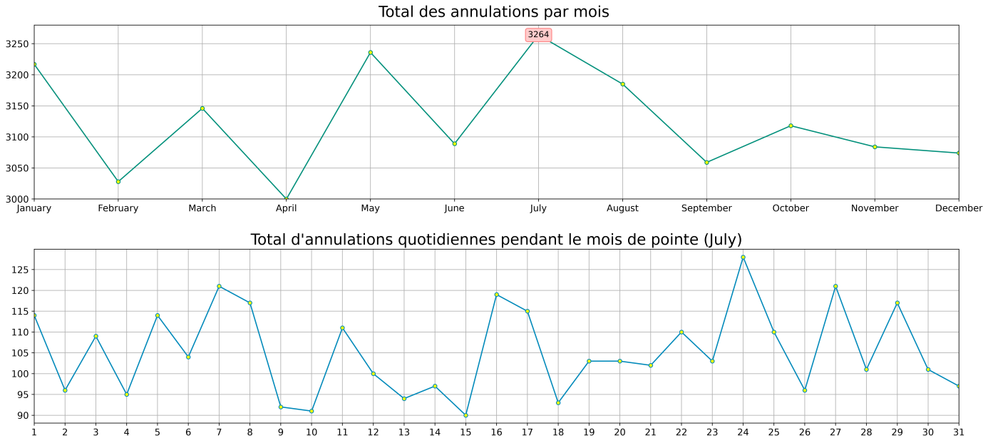
04 · PROBLÉMATIQUE & HYPOTHÈSES
Hypothèse 1 - L’influence de la période (mois et heure)
sur les annulations:
PICS ANNULATION EN JUILLET, MAI?
Juillet est le mois le plus critique, marqué par :
Des inondations.
Des glissements de terrain.
Des mouvements sociaux ayant fortement perturbé la circulation.
En Mai:
Les fermetures de routes.
Les embouteillages.
Les manifestations d'agriculteurs ont également entraîné d'importantes perturbations du trafic.
Ride Booking · Analyse 2024
8

Slide 9
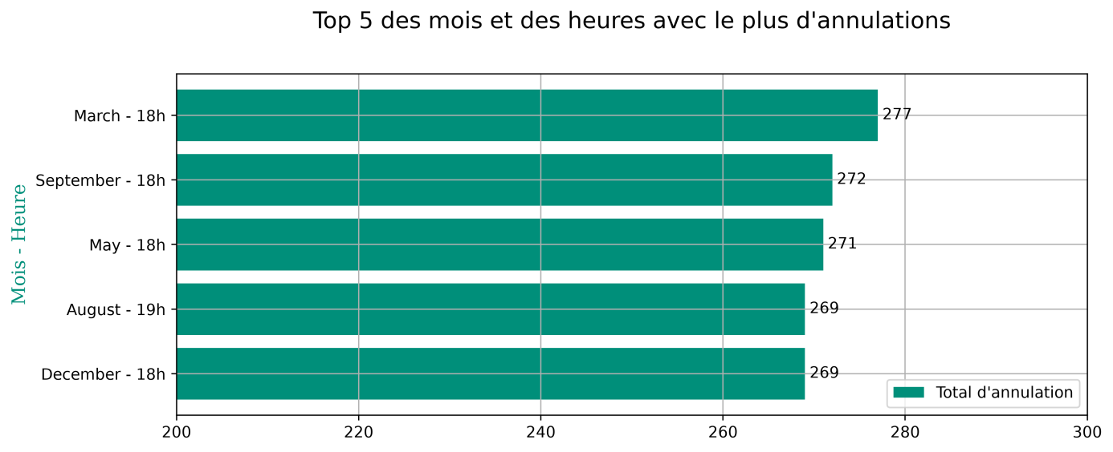
04 · PROBLÉMATIQUE & HYPOTHÈSES
Pourquoi un pic d'annulation à 18h ?
À 18 h, les embouteillages, la faible rentabilité des courses, les préférences des chauffeurs et les contraintes de ravitaillement entraînent une hausse des annulations (≈ 18 %).
Ride Booking · Analyse 2024
9

Slide 10
05 · VÉRIFICATION DES HYPOTHÈSES
Hypothèse 1 — Le moment compte :
date et heure influencent les annulations
Les mêmes tendances — juillet et 18h — réapparaissent aussi pour les cas « aucun chauffeur trouvé », confirmant un effet temporel fort.
À 18H, QUATRE FACTEURS SE CUMULENT
1
2
3
4
Embouteillages
Refus des trajets retour
Chasse au surge pricing
Pénurie de GPL
Un trajet de 15 min peut durer plus d'1h ; le tarif de base reste bas, la marge du chauffeur s'effondre.
Les chauffeurs évitent les zones éloignées de leur domicile, sans course rentable pour revenir.
Certains annulent ou s'arrêtent volontairement avant l'activation de la tarification dynamique maximale.
De nombreux véhicules au GPL font la queue aux stations en fin de journée, faute de stock.
Ride Booking · Analyse 2024
11

Slide 11
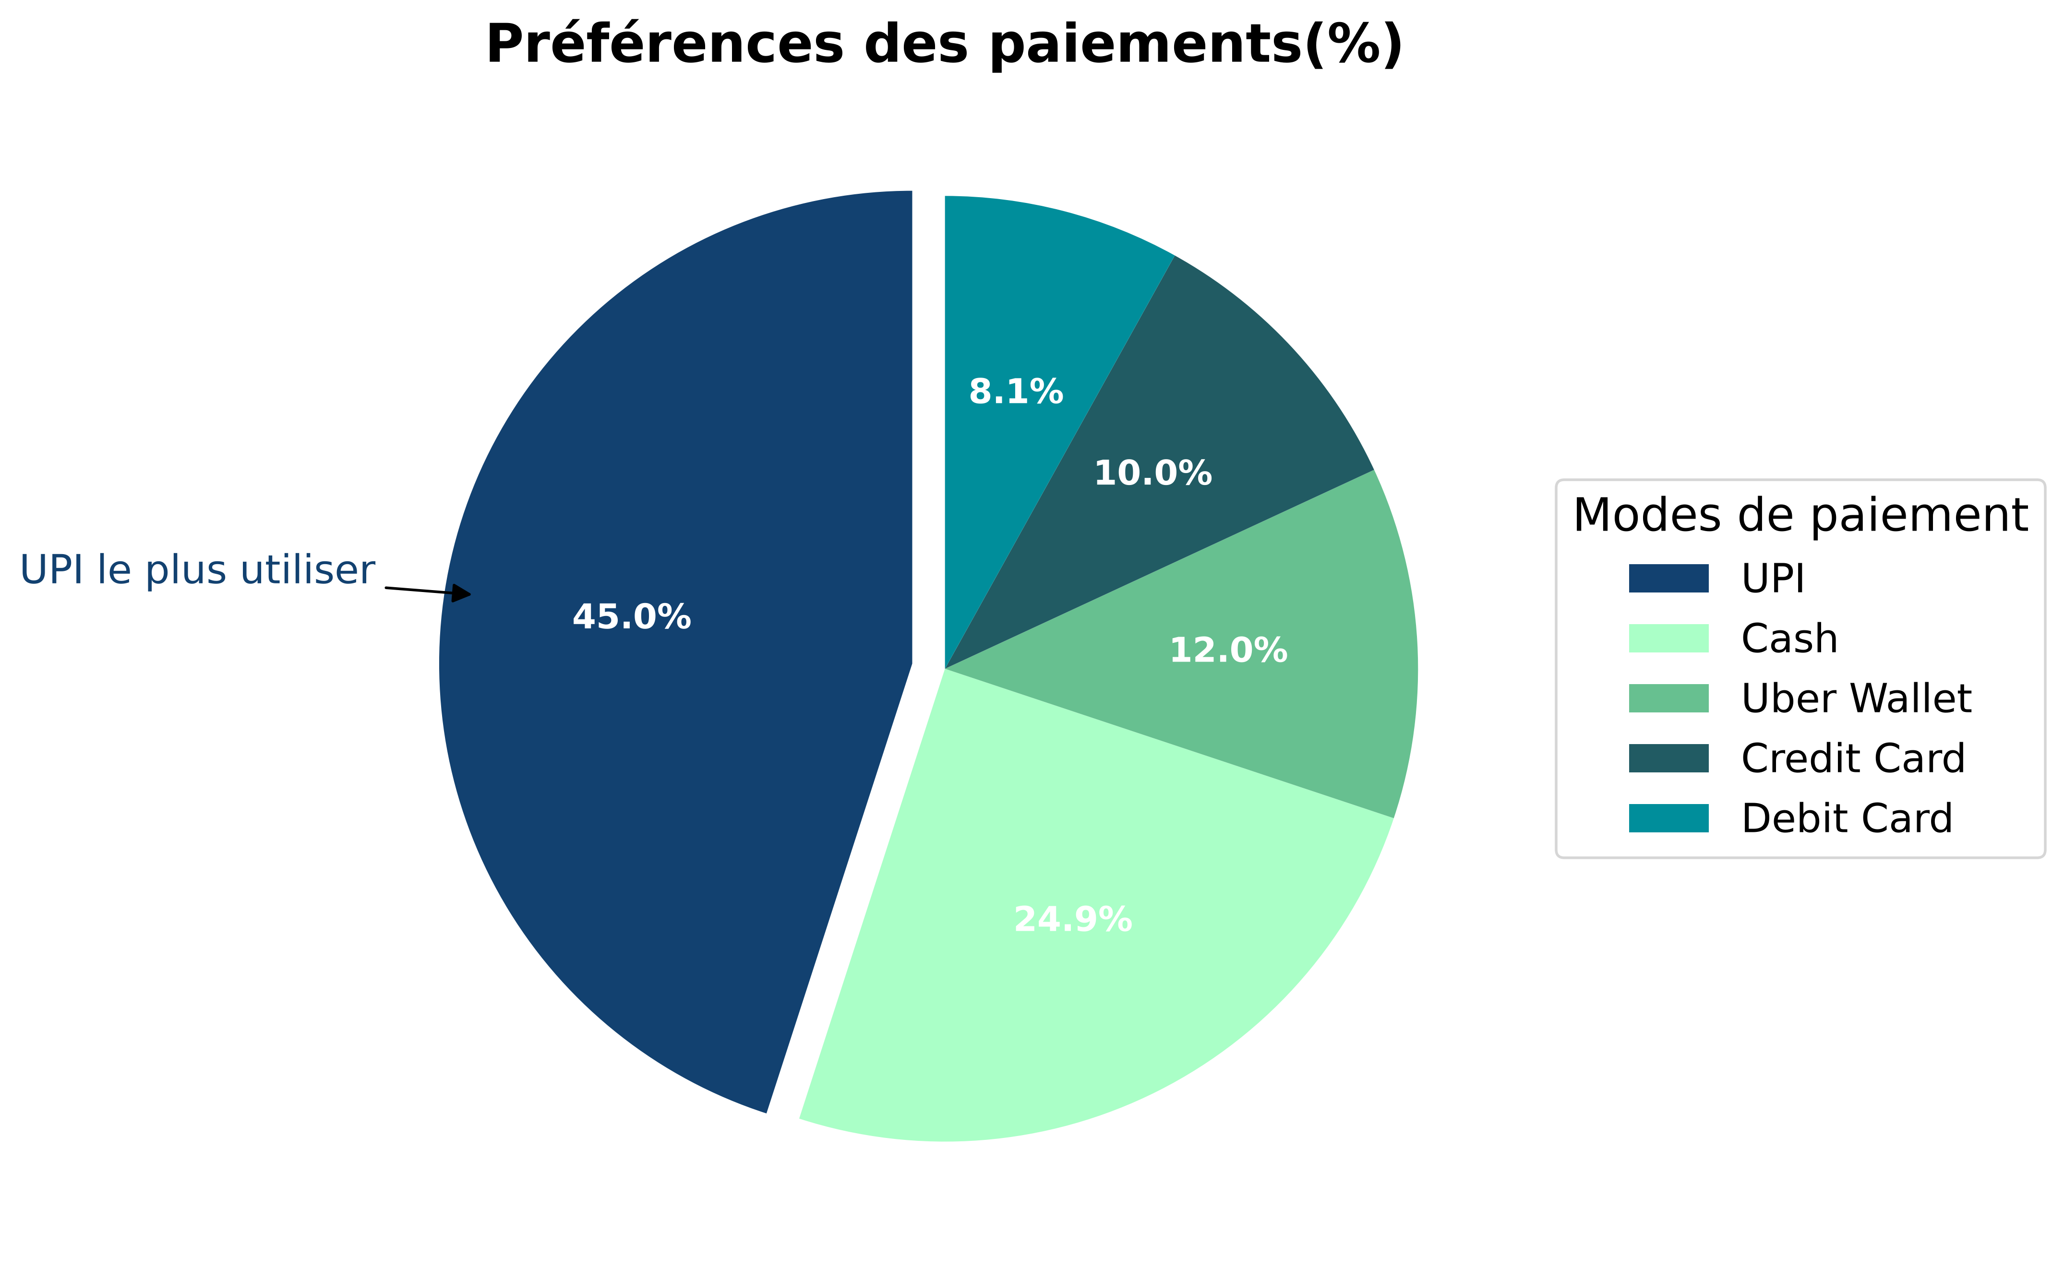
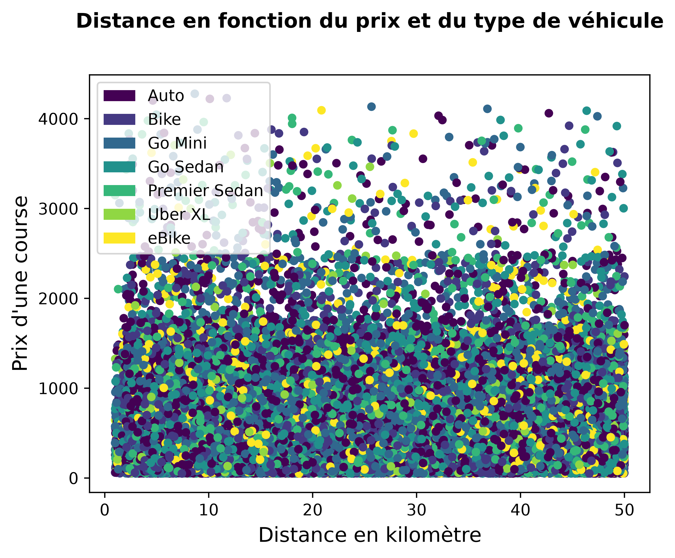
04 · PROBLÉMATIQUE & HYPOTHÈSES
Y a-t-il un mode de paiement préférentiel ?
L’UPI est le moyen de paiement le plus utilisé, mais les tarifs et les pratiques de paiement varient selon les chauffeurs.
Ride Booking · Analyse 2024
10

Slide 12
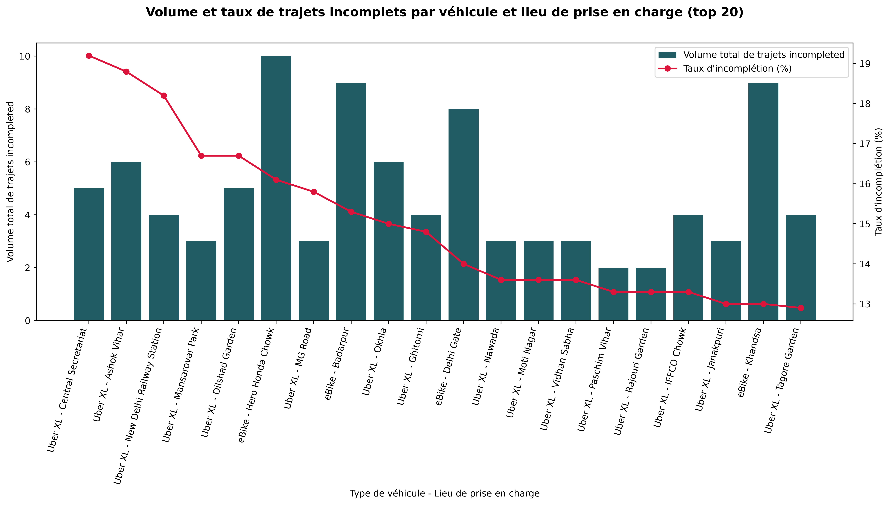
05 · VÉRIFICATION DES HYPOTHÈSES
Hypothèse 2 — La zone géographique influe sur trajets incomplets
Volume et taux de trajets incomplets par véhicule et lieu de pickup (top 20)
Ride Booking · Analyse 2024
12

Slide 13
05 · VÉRIFICATION DES HYPOTHÈSES
Hypothèse 2 — La zone géographique influe sur les trajets incomplets
1
Hero Honda Chowk
2
Central Secretariat.
La plus grand volume de trajets incomplets
La zone ayant le taux le plus élevé .
Restrictions de sécurité et manifestations : accès temporairement fermés et circulation perturbée.
Déviations et barrages routiers : modifications fréquentes de la circulation autour du complexe gouvernemental.
- Travaux du Central Vista : ralentissements importants, notamment aux heures de pointe.
En 2024, cette zone a connu plusieurs perturbations majeures.
L’affaissement d’un autopont en mai.
Fortes inondations en septembre.
Importants embouteillages
Des difficultés de circulation.
Ces perturbations pourraient avoir augmenté les temps d’attente et les difficultés d’accès, favorisant ainsi les trajets incomplets.
Ride Booking · Analyse 2024
11

Slide 14
05 · VÉRIFICATION DES HYPOTHÈSES
Hypothèse 3 — Le type de véhicule influe sur la complétion des trajets
LES VÉHICULES AU PLUS FORT TAUX D'INCOMPLETS par region
LES VÉHICULES AU PLUS FORT TAUX D'INCOMPLETS par mois
41,45 %
7,18%
Uber XL
Uber XL
19,57 %
eBike
14,53 %
eBike
À Delhi, la Cour suprême a maintenu l'interdiction d'utiliser des motos personnelles pour le transport de passagers.
Pénurie de véhicules spacieux : les chauffeurs privilégient les contrats privés plus rentables, réduisant la disponibilité des Uber XL dans les grandes villes.
Pression sur l'électrification : Les villes indiennes ont commencé à exiger des plateformes qu'elles basculent 100 % vers l'électrique, créant une pénurie massive de conducteurs éligibles
Et par mois :
Juillet et septembre concentre le plus grand nombre de trajets incomplets : les véhicules les plus touchés (eBike, Uber XL) sont aussi les plus sensibles aux contraintes saisonnières et à la disponibilité de l'offre.
Ride Booking · Analyse 2024
13

Slide 15
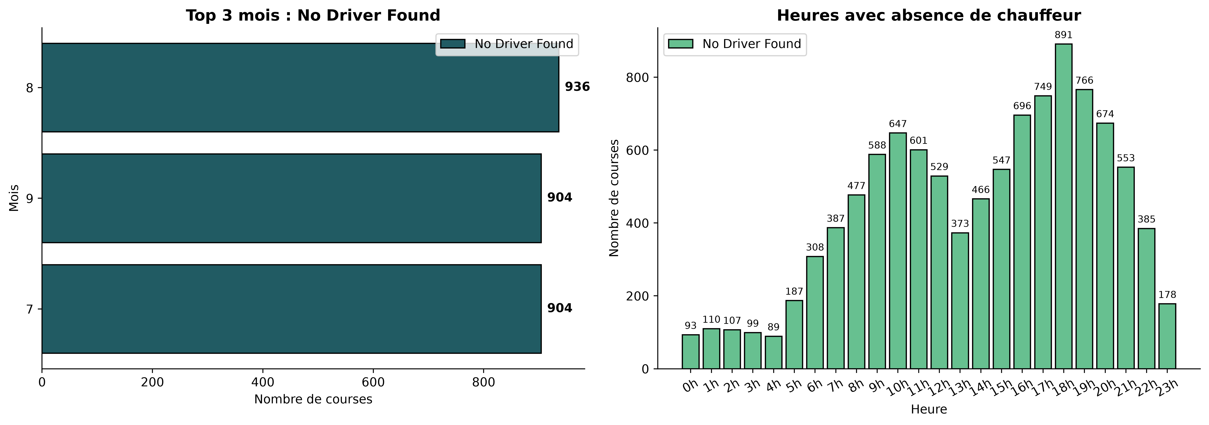
05 · VÉRIFICATION DES HYPOTHÈSES
Hypothèse 4 — La mousson indienne et l’absence de chauffeurs disponibles
La hausse des indisponibilité chauffeurs et voitures observée en Septembre pourrait être liée à la mousson en Inde, qui s’étend généralement de fin Mai à Septembre et entraîne de fortes précipitations, pouvant perturber les déplacements et la disponibilité des véhicules et des chauffeurs.
Notes:
Ce graph montre le total des trajet ou il ya un manque de chauffeur et surtout dans la periode du Juillet a Septembre, et on a remrque que pandant cette peroide, indie a eu une grosse mousson

Slide 16
05 · VÉRIFICATION DES HYPOTHÈSES
Hypothèse 5 — Un contexte de marché sous tension
En 2024, Rapido a bouleversé le marché indien du transport avec ses taxis-motos, portée par une levée de fonds de 200 millions de dollars.
Rapido
58 %
Uber
20 %
Parts de marché estimées des utilisateurs actifs mensuels, 2024 (Rapido : 56–61 %, Uber : < 20 %)
Ride Booking · Analyse 2024
14

Slide 17
06 · RECOMMANDATIONS
Recommandations et limites de l'étude
RECOMMANDATION
Réduire les annulations chauffeur
Renforcer les contrôles et suivre les chauffeurs à risque. Mettre en place un dashboard mensuel pour mesurer l’évolution du taux d’annulation par chauffeure
LIMITES DE L'ÉTUDE
✕
Revenu réel du chauffeur par trajet
Renforcer l’offre 17h–19h
Commission prélevée par la plateforme
Ajouter des chauffeurs et proposer des bonus aux heures de pointe.
✕
✕
Coût du carburant supporté par le chauffeur
Adapter le type de service aux conditions géographiques et météorologiques.
Alertes sur les perturbations locales
Le dataset ne contient aucune de ces informations — un frein pour expliquer pleinement les comportements d'annulation côté chauffeur.
Améliorer l’experience de paiement.
Contrôle sur les frais supplémentaires et les dérives lies aux espèces
Ride Booking · Analyse 2024
15

Slide 18
07 Conclusion
Conclusion
38 % des réservations n’aboutissent pas à une course, principalement à cause des annulations chauffeurs et du manque de disponibilité aux heures de pointe.
2
Optimiser la disponibilité et réduire les annulations, tout en suivant les KPI, permettra d’améliorer durablement la complétion et l’expérience client.
Ride Booking · Analyse 2024
11

Slide 19
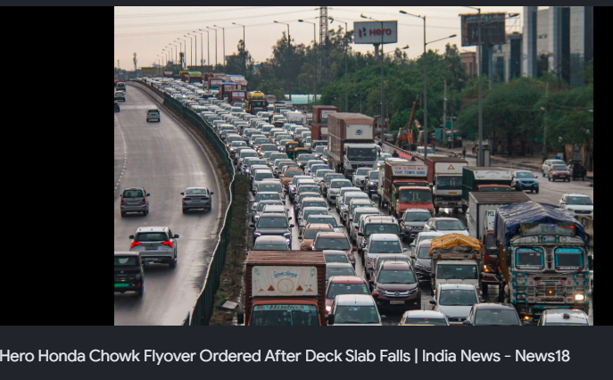
Merci de
votre attention
Yousra · Rita · Sebastien · Wissam · Adam

